Slide 1
Co ma piernik do wiatraka Co ma priorytet dla tramwajów do emisji CO2
Kosma Nykiel

Slide 2
Zalety priorytetu dla tramwajów
Oszczędność czasu pasażerów
Wyższa konkurencyjność transportu zbiorowego -> większa szansa na przesiadkę z samochodu na zbiorkom -> zmniejszenie emisji z transportu prywatnego
Oszczędność energii przez MPK -> niższy ślad węglowy
Oszczędność na taborze i brygadach

Slide 3
Jak dobrze stworzyć priorytet?
Indywidualne dostosowanie sygnalizacji na każdym skrzyżowaniu
Znaleźć lokalizacje, które generują największe straty czasu i przeprojektować sygnalizacje świetlne.
Zadbać, by nie zaczynać inwestycji od takich miejsc, które są bardzo obciążone ruchem indywidualnym albo nie wybierać lokalizacji, które są mocno wyeksponowane, np. sygnalizacji w samych centrach miast.
Prawidłowe wytypowanie korytarza z inwentaryzacją skrzyżowań
Odpowiednie umiejscowienie detektorów tramwajów
Zarządzanie systemem in-house, a nie podzlecanie firmom
ODWAŻNA DECYZJA POLITYCZNA

Slide 4
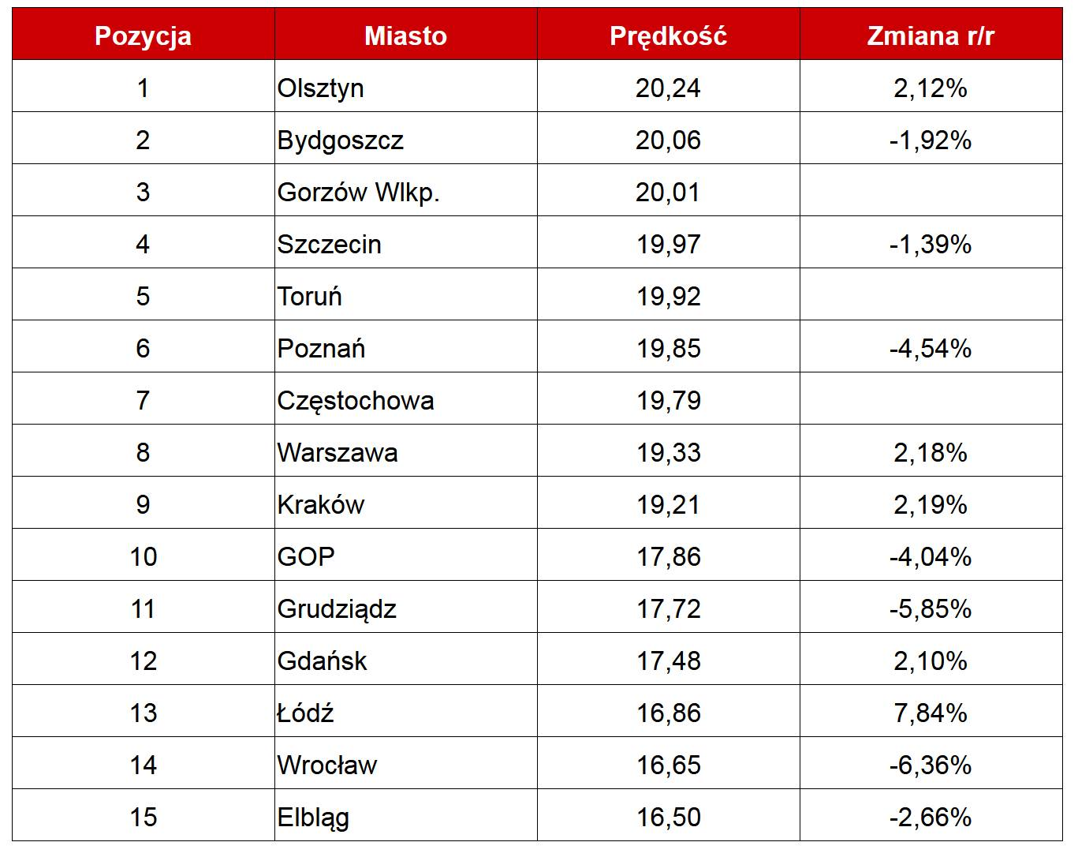
Po co nam priorytet?

Slide 5
Dlaczego Łódź?
Mamy już OSSR
Mamy pętle indukcyjne na skrzyżowaniach
Mamy nadajniki GPS w większości tramwajów
Niska prędkość bazowa i sygnalizacja zaprogramowana antytramwajowo
Transport prywatny odpowiada aż za 26% wszystkich emisji

Slide 6
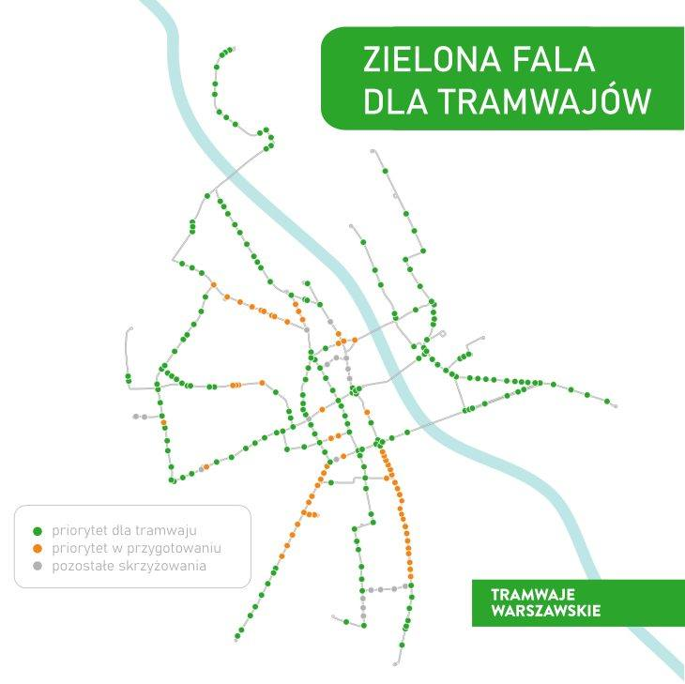
Warszawa – przykład sukcesu
13% niższe zużycie energii przez tramwaje
Przyspieszenie niektórych linii do 28 km/h, a nawet 31 km/h!
„Odzyskanie” 36 brygad i 108 etatów do obsługi
Zielona fala na Marymonckiej – 200 tysięcy złotych rocznie oszczędności
Zielona fala także dla autobusów na buspasach – nawet do 35% szybciej w szczycie i 50% poza szczytem

